Slide 1
新竹市幸福保衛站
學校宣導用

Slide 2
計畫簡介

Slide 3

緣起新北市兒少偷竊案，
讓社會安全網更完善!

Slide 4
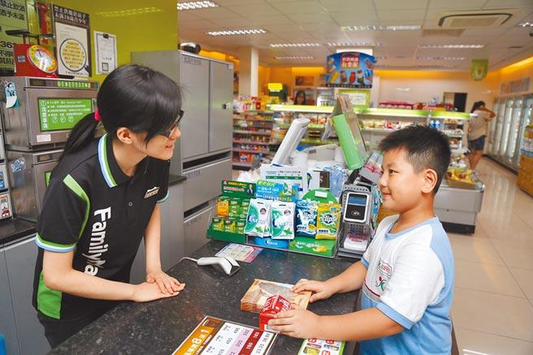
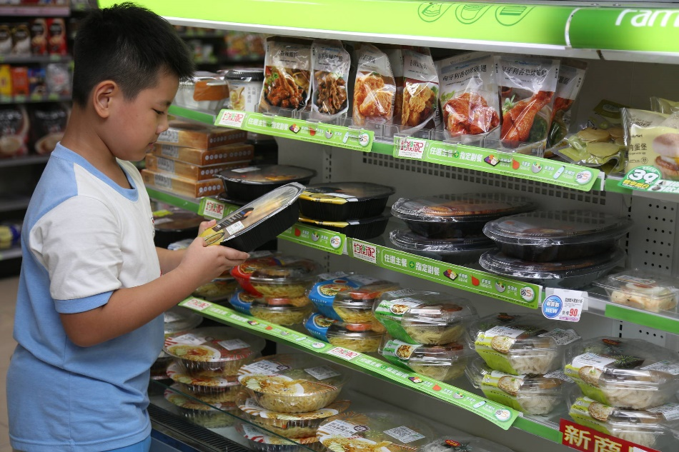
藉由據點綿密、24小時不打烊的超商，提供急難求助學童餐點及通報。

Slide 5

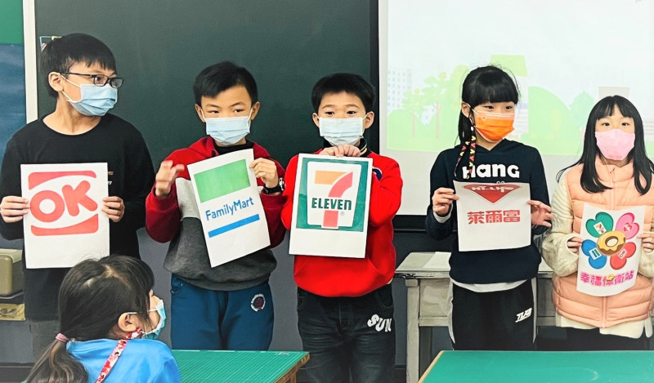
18歲以下家中遇緊急變故學童，飢餓時可至統一、全家、萊爾富或來來（OK）四大超商門市求助取餐。

Slide 6

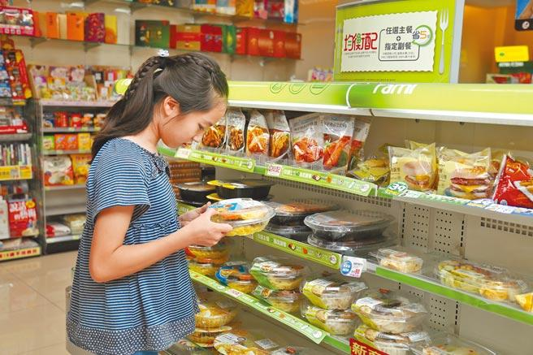
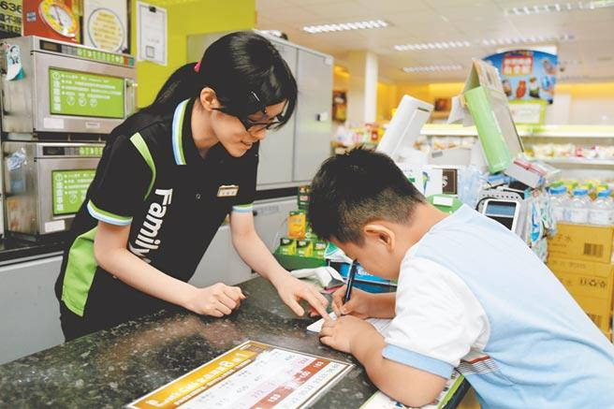
學童填寫基本資料後，交給店員，選取飯、麵和麵包等主食餐點及不含酒精之飲料1份(100元為原則)，且須於店內食用完畢。

Slide 7
執行方式

Slide 8
跨縣市幸福保衛站辦理期程
一、112年12月29日假新北市政府辦理計畫
啟動儀式。
二、113年1月20日(寒假開始日)啟動本計畫。

Slide 9

幸福保衛站運作模式
  學童取餐後
  超商24小時傳真通報
超商門市
各項弱勢扶助
關懷E起來
市政府
跨局處
教育局(處)或社會局(處)
派案處理
學校及社會局
學校關懷輔導
評估開案服務

Slide 10
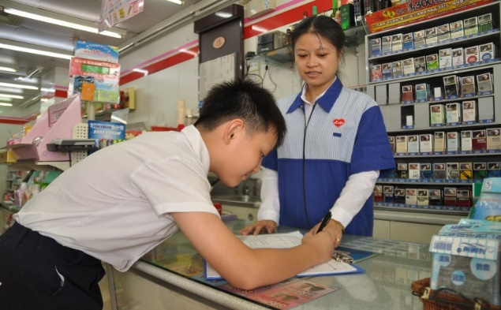
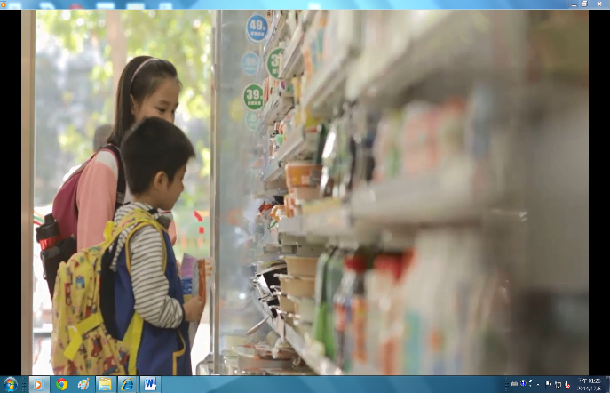
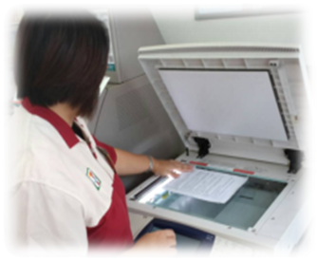
學童取餐流程
Step 1
Step 2
Step 3
  學童填寫基本資料
學童取用餐點
於店內食用
超商24小時回傳通報

Slide 11
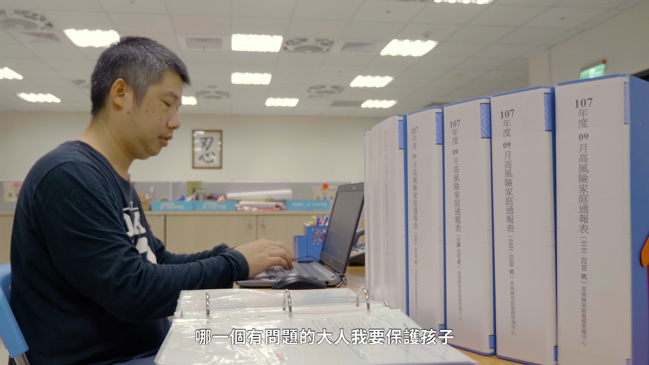
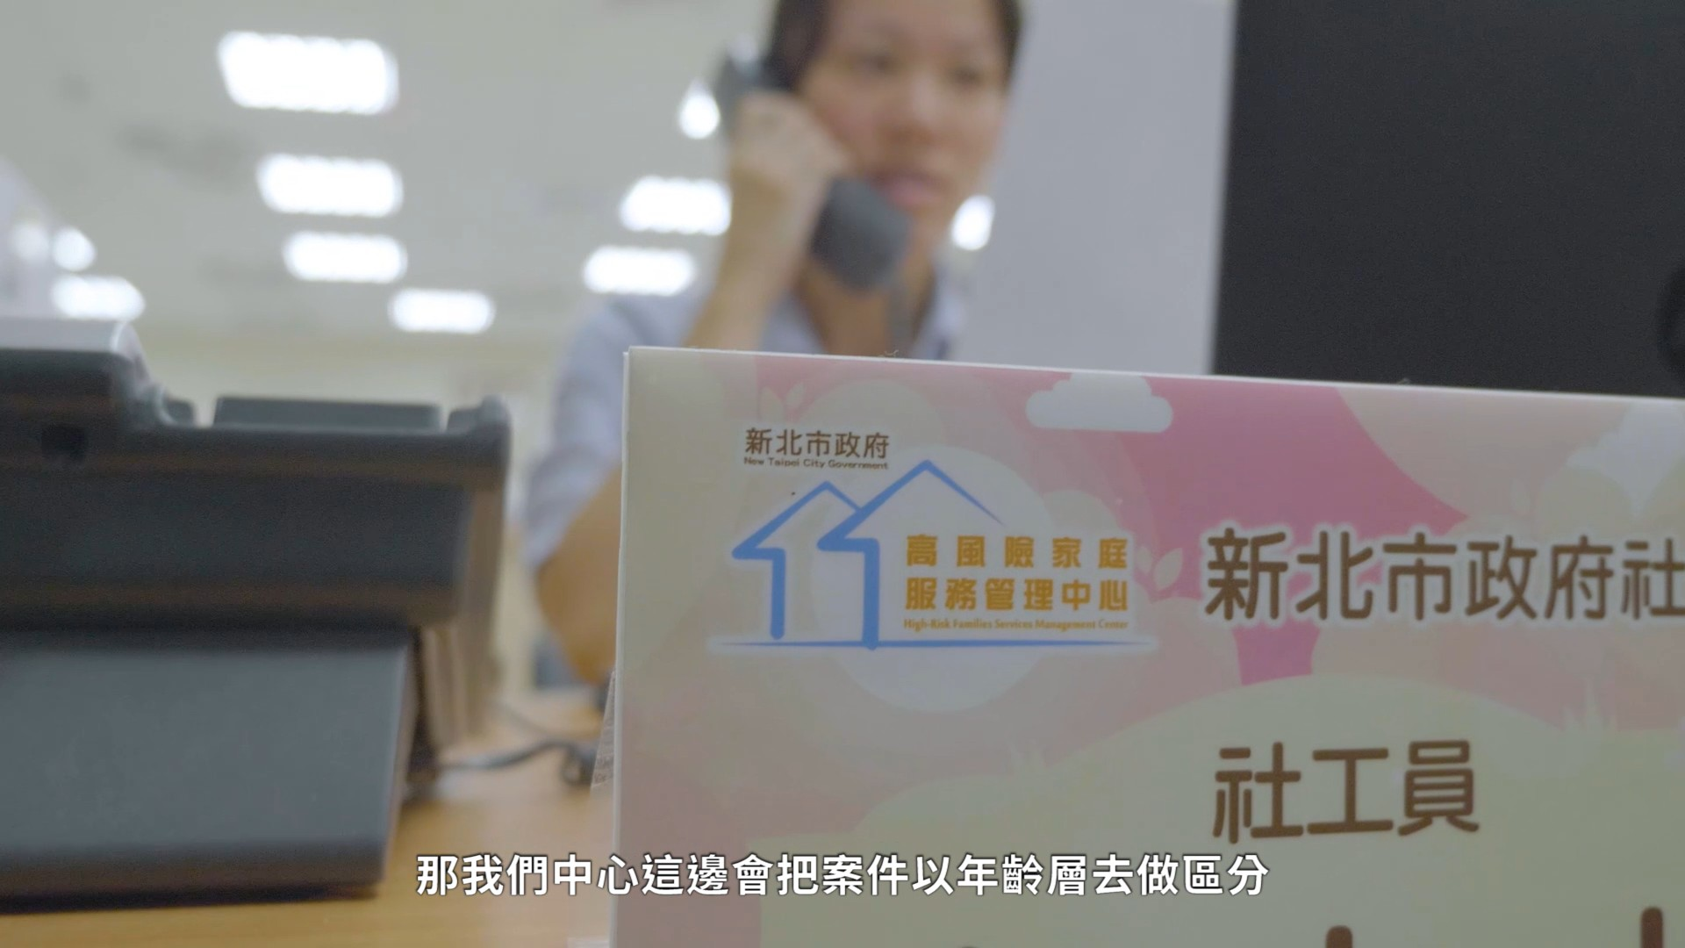


通報流程
教育處接獲學童取餐資料派案至取餐個案就讀學校(以電子郵件方式通報) 。

Slide 12
學校協助事項

Slide 13
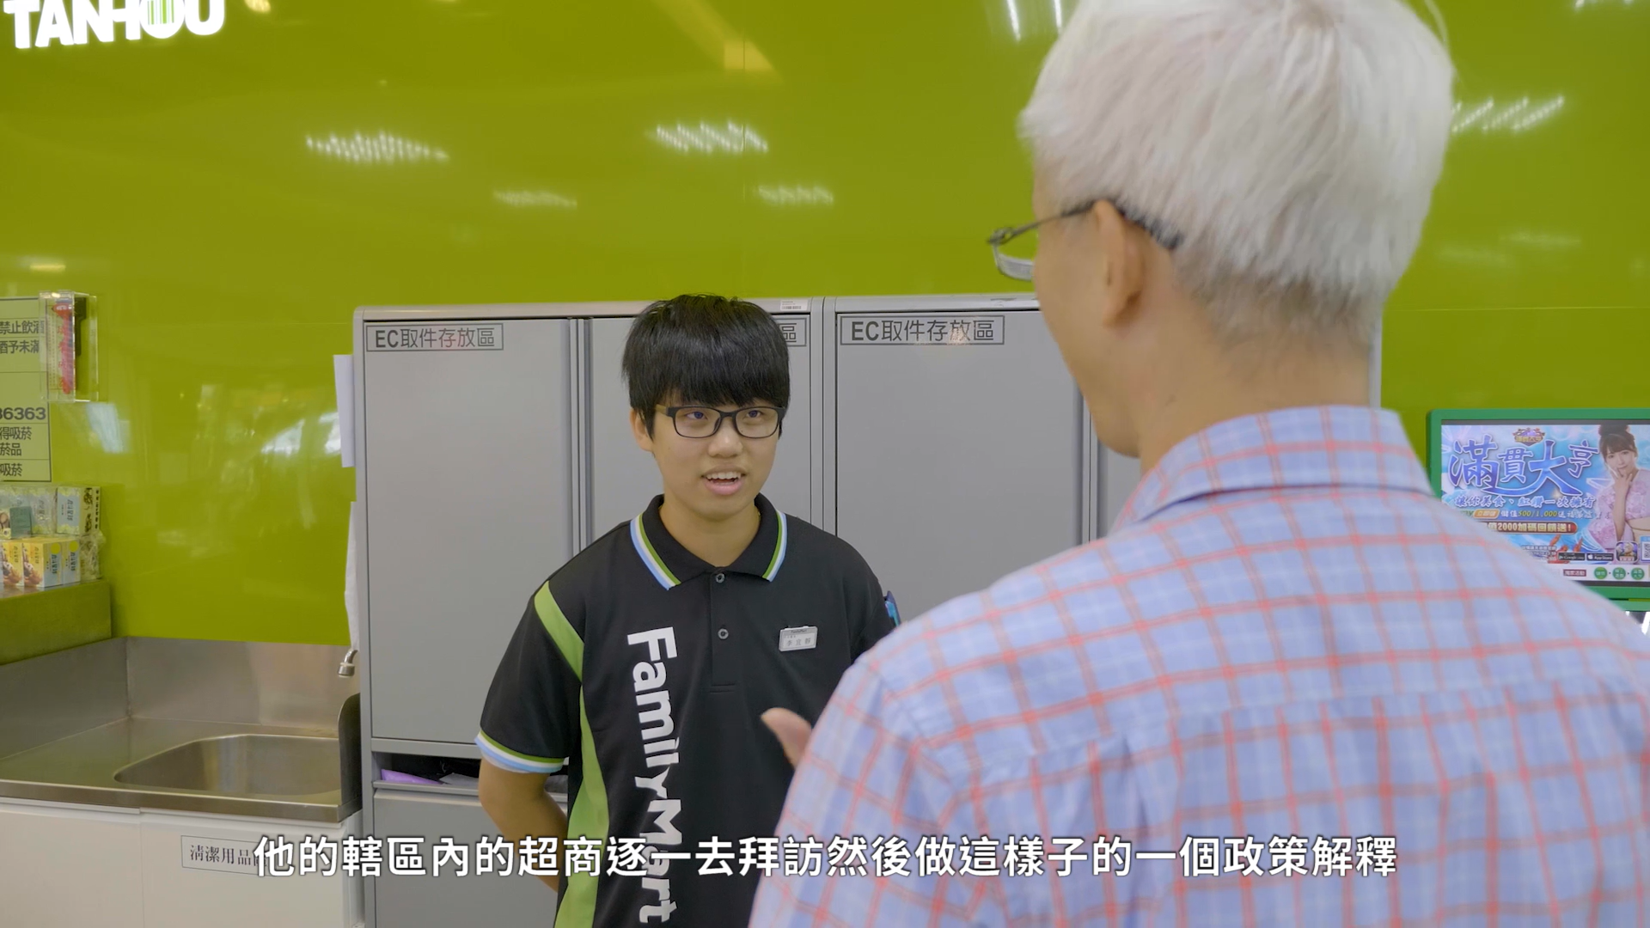

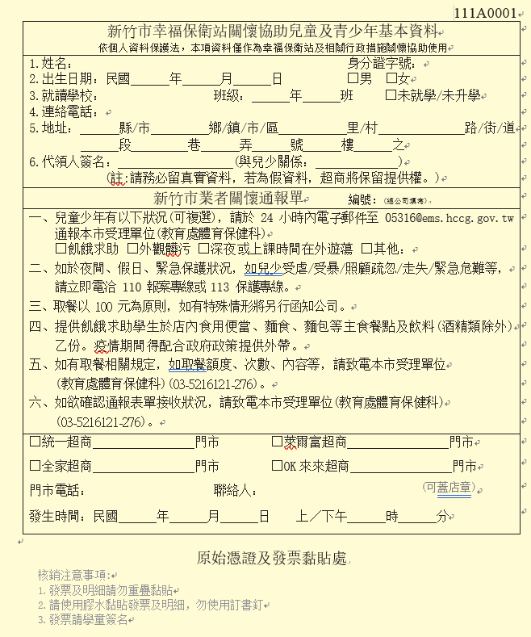
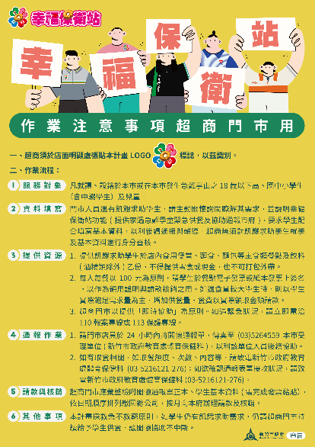
拜訪超商
1.鼓勵拜訪學校鄰近超商門市，表達感謝之意，建立良好的社區互動關懷網絡。
2.了解超商是否於店門口明顯處張貼LOGO，並備有通報表單及墊板。

Slide 14

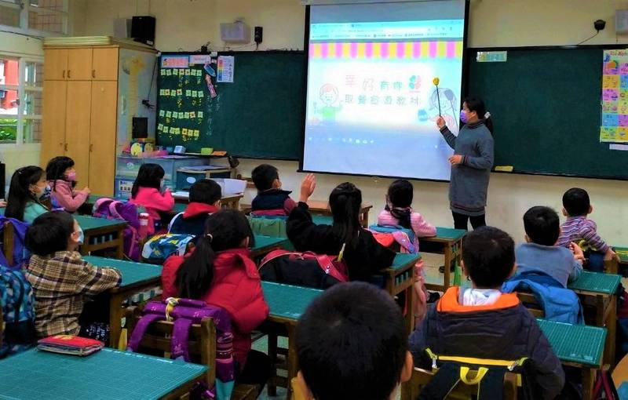

政策宣導 預計113年1月開始向學生宣導
1.學校集會公開宣導。
2.教師於課堂向學生宣導。
3.學校於每年寒暑假前加強向學生宣導本計畫。

Slide 15
校門口跑馬燈宣導
學校全年跑馬燈播放幸福保衛站訊息。
「跑馬燈內容」:
「幸福保衛站」保衛幸福讚!
18歲以下學童，家中遇緊急變故飢餓時可至超商求助取餐。

Slide 16
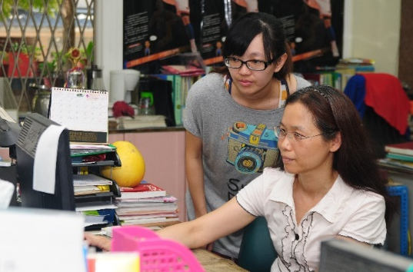
學校配合事項
1.請各校承辦人務必加入新竹市幸福保衛站學校LINE群組。
2.接獲教育處派案後(以電子郵件方式通報)，請回覆有收到案件(電子郵件或LINE群組回覆)。
3.接獲學童取餐訊息，請校方瞭解學生狀況，於24小時內進行個案訪談。
4.單純個案直接提供協助，多元複雜個案則
通報相關單位或通報關懷E起來，由社工師
親訪、評估需求，相關局處協助。

Slide 17


學生關懷輔導
主動關懷、輔導學生、引介資源協助學生。
進行校安通報
執行三級輔導機制
通報關懷E起來
協助學生申請營養午餐貧困生補助
協助申請急難救助

Slide 18
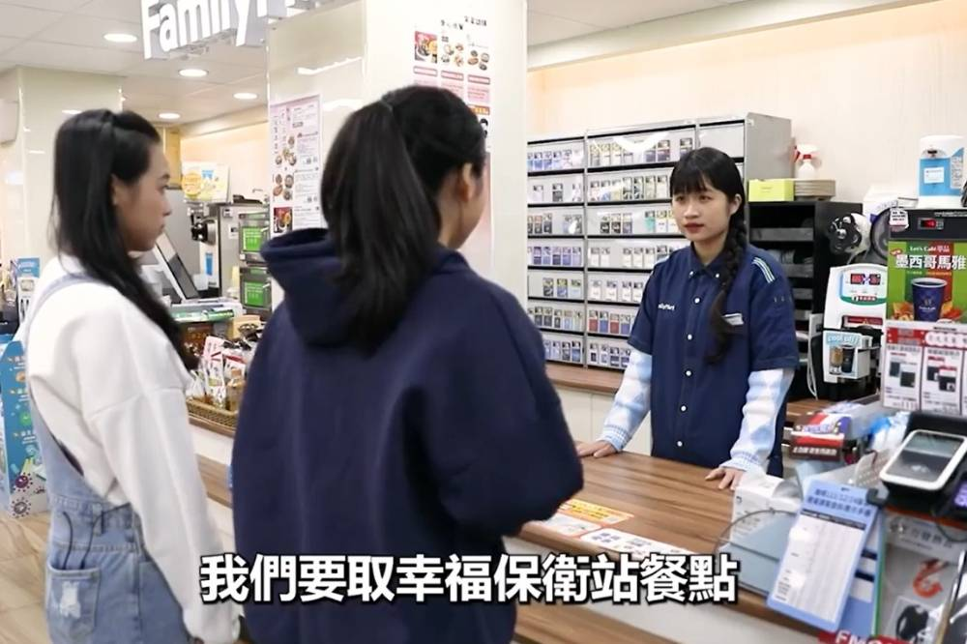

學校對於錯誤取餐個案勸導
1.宣導救急不救窮的政策內涵 ，幸福保衛站是提供給遇到急難有需求的人。
2.柔性勸導學生正確取餐，把資源留給有需要的人。

Slide 19
感謝有您 共同守護學子
教育處體育保健科聯繫電話：03-5216121-276
承辦人：林怡君

